Slide 1


Los ojos
Reflejo
Del Alma
____________________

Slide 2


eaglenest8@hotmail.com
Los ojos
Reflejo
Del Alma
____________________

Slide 3

Si es verdad que "los ojos son el reflejo del alma", los niños que vas a poder admirar en las fotos
tienen los interiores más hermosos de la historia...
Conoce los ojos más asombrosos del mundo
y déjate hipnotizar por ellos.

Slide 4
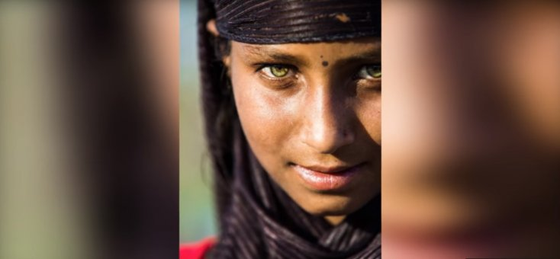
La persona en la foto
es un chico llamado Azu.
El varón tiene 10 años de edad
y proviene de Rajastán en La India.
Nació en el pequeño pueblo de Shadipur
y su mayor afición
es hacer los trucos mágicos
con los que divierte a sus paisanos.
Por cierto, sus ojos también parecen mágicos: técnicamente verdes,
poseen elementos amarillos y grises.
Además, la iris queda resaltada
por un círculo más oscuro
que el resto de sus ojos.

Slide 5
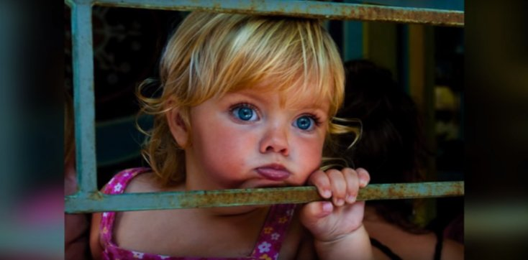
Pequeña belleza de origen Australiano, sin lugar a dudas
es poseedora de unos de los ojos más atractivos de todos.
El fotógrafo que tomó la foto que estás viendo
ni siquiera conoció el nombre de su pequeña modelo.
Le sacó una fotografía cuando la vio mirar por la puerta de su casa.
Sus ojos son enormes, azules
y perfectamente redondos,
por lo cual el autor de la toma
la suele denominar
"Ojos Oceánicos".

Slide 6
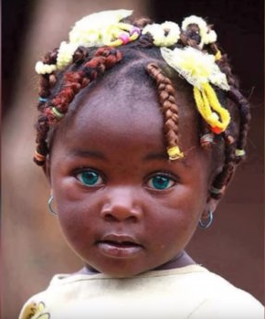
La siguiente pequeña que queremos mostrarte vive en Sudán
y tiene unos ojos simplemente preciosos.
Su color fantástico se debe
a una curiosa combinación de las tonalidades de azul y verde.
Por si fuera poco, la forma perfecta de sus ojos le hace parecer una muñeca viva.
Apostamos que cuando sea grande
se va a convertir
en una verdadera rompecorazones...

Slide 7
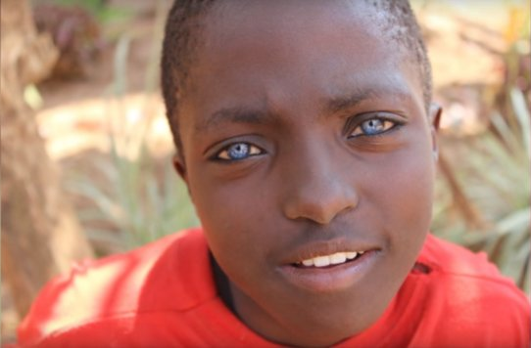
Otro joven de África que puede presumir
de unos ojos incomparables con ningunos otros se llama Adrian.
Su iris es de color azul claro...
muy, muy claro.
Al echarle un vistazo por primera vez,
uno no puede dejar de pensar que el chico lleva puestos lentes de contacto.
Aunque según cuenta el mismo Adrian, otros niños a menudo se ríen de él
por culpa del color de sus ojos, algún día le van a empezar a encantar.
Gracias a su color no sólo va a lucir genial,
sino también atraerá toda la atención que quiera.

Slide 8
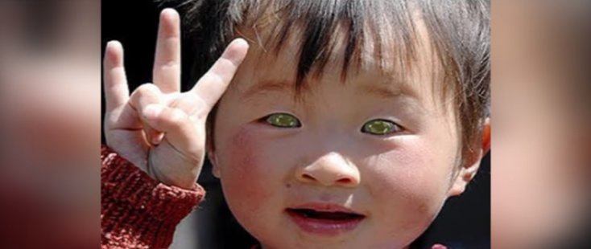
Ping es un pequeño niño Japonés
cuyos ojos tienen un aspecto increíble.
No sólo porque son
de una hermosa tonalidad verde,
sino también
porque son verdes en su totalidad.
A diferencia de la mayoría de las personas comunes, los ojos de Ping carecen
de las pupilas visibles, aunque hasta ahora no se le ha detectado ningún defecto de vista.
Sus pupilas se mimetizan con el color de su iris,
dándole un aspecto completamente extraordinario y único.

Slide 9
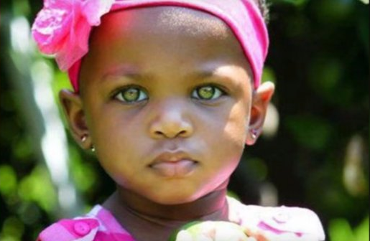
Esta adorable bebé sería preciosa incluso sin los ojos tan bonitos,
aunque lo más asombroso en él es que su iris sea de color miel.
Por ello, incluso a la edad tan temprana puede jactarse de una mirada
muy poco común
y extremadamente bella.
El color de su piel oscura
sólo puede favorecer su aspecto,
ya que contrastando
con los ojos tan claros y vivos,
hace que ésos resalten aún más.
Teniendo en cuenta sus rasgos faciales, podemos suponer que dentro de un par de años aparecerá en alguna revista de moda...

Slide 10
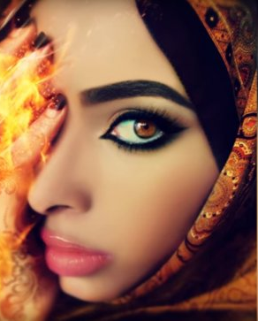
Las mujeres conocidas solamente como
las bailarinas árabes
de la danza del vientre
suponen un tema muy típico
de los trabajos del autor de esta foto.
Esta dama en particular,
tiene unos hermosos ojos marrones,
rodeados de un anillo en tono de verde.
Resaltados aún más
por el maquillaje oscuro y prominente,
cobran un aspecto todavía más dramático.

Slide 11
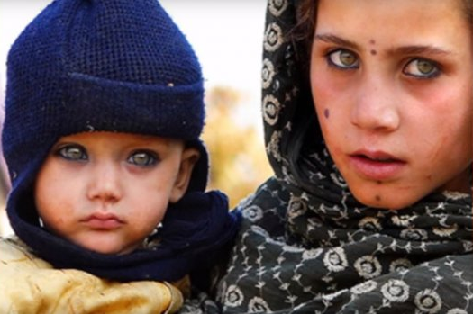
También los ojos
de estos dos hermanos
(una niña y un pequeño varón) son absolutamente maravillosos.
Solamente un 4% de la población tiene los ojos verdes,
aunque los del pequeñín de la foto
le hacen lucir
como si no fuera de este mundo.
Si bien estos dos pueden
no ser conscientes de ello,
sus ojos son simplemente impactantes.

Slide 12
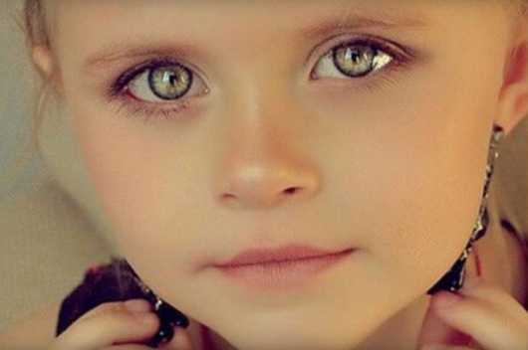
La mirada de esta nenita es una de las más hermosas que hemos visto.
Sus ojos aquí son de color verde, con elementos de gris plateado.
La tonalidad de su iris
es simplemente única:
adornada por un anillo oscuro que,
además de resaltar sus ojos,
le suma algo más de encanto.
También la forma de ellas
no puede ser más perfecta.
Esta dulce niña parece un angelito mandado a la Tierra
por equivocación

Slide 13
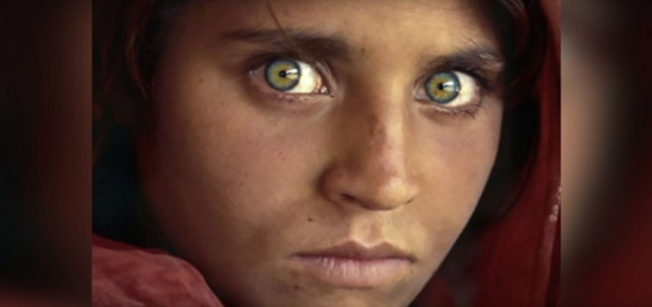
Aunque esta jovencita puede verse fuerte y algo amenazadora, no lo es.
En realidad, está asustada.
Se llama Sharbat Gula,
es de Afganistán,
y esta foto de ella apareció en 1985 en National Geographic,
causando furor a nivel internacional.
Durante años no se conocía
su verdadera identidad,
hasta que la mujer
(nacida en 1973) fue encontrada en 2002 por los reporteros de la revista.
Tan solo mirando sus ojos, es posible conocer toda la historia de su vida.
¿Alguna vez has visto semejantes reflejos del alma?

Slide 14
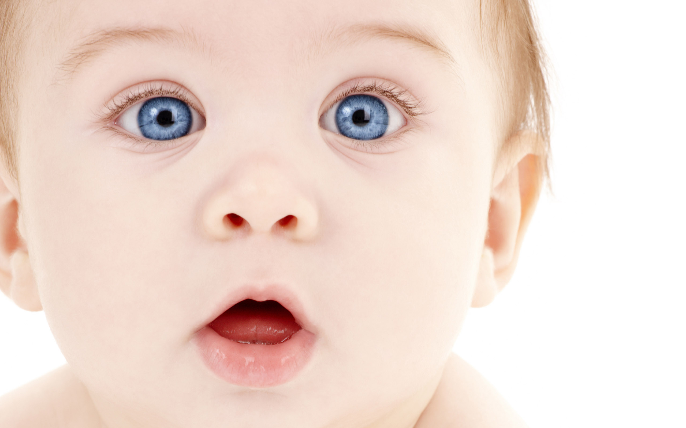

Imagenes y texto :
De la red
Música:
Los ojos reflejo del alma
Interprete:
Artistas Varios
Edición:
Eaglenest
Duración :
12 minutos
35 segundos
Chao
Auf wiedersehen
Au revoir
Hasta la vista
Pasenla Bien
___________________
eaglenest8@hotmail.com

Slide 15







12:00
¿Te ha gustado?
Puedes ver más entrando
Aquí
Además puedes recibir powerpoints en tu correo electrónico suscribiéndote aquí:

